Slide 1

Proyecto: automatización planta
VIAWINE
César Medina
Control de Gestión y BI
cmedina@tibox.cl

Slide 2
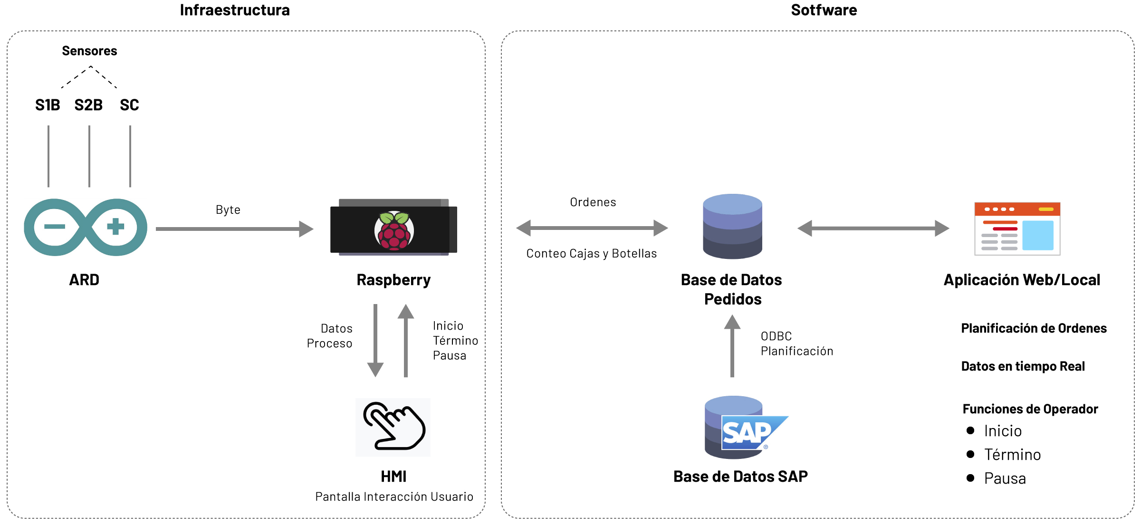
Entregando Inteligencia de Negocios
Esquema global de la solución

Slide 3
Descripción de la solución (Software)
Para guardar los registros capturados por los sensores que se observan en el Esquema Global, se realiza una Base de datos creada en SQL Server. Posteriormente se implementa una página web realizada en el Framework ASP.NET la cual ayuda a: visualizar los datos obtenidos por los sensores, dar prioridad a las ordenes a realizar en el día, identificar problemas que suceden en el proceso de producción y visualizar problemas según la orden.
Por otra parte se tiene la base de datos del SAP para obtener los datos de los pedidos.
Cabe destacar que tanto la página web como la base de datos en la que se registran los datos de los sensores y la base de datos del SAP se encuentra en un servidor local.
En las siguientes diapositivas se muestra una propuesta de lo que sería la página web.

Slide 4
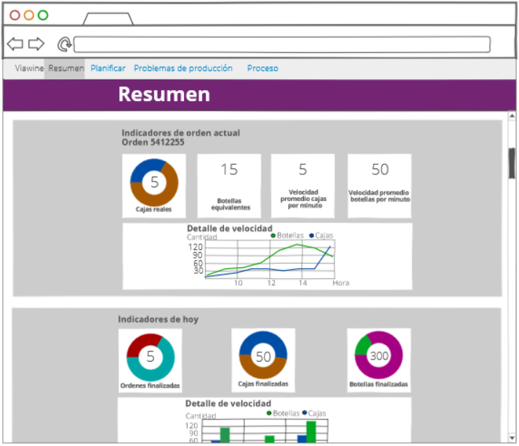
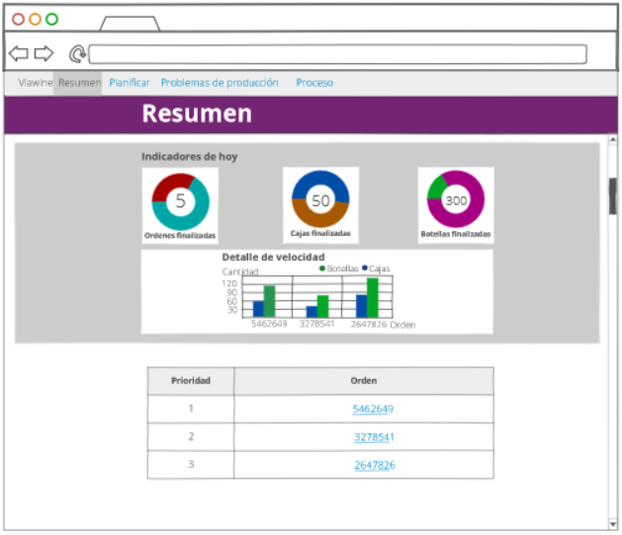
Página principal

Slide 5
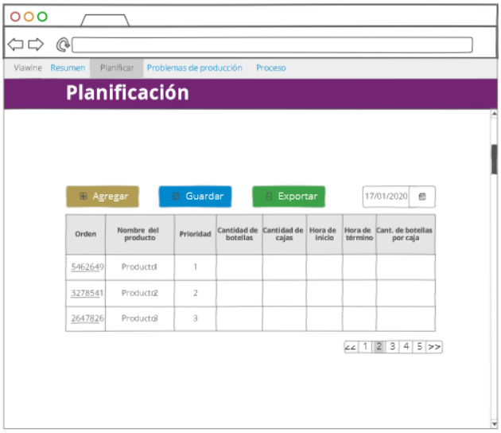
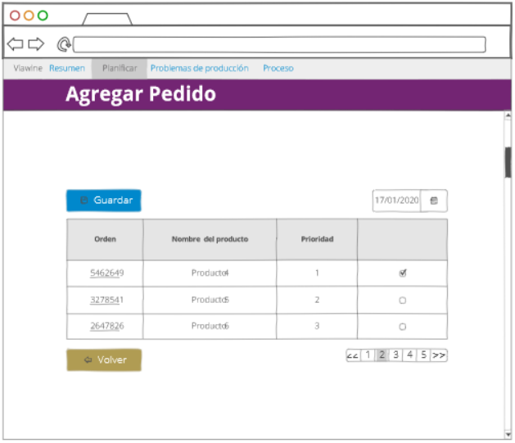
Página de planificación

Slide 6
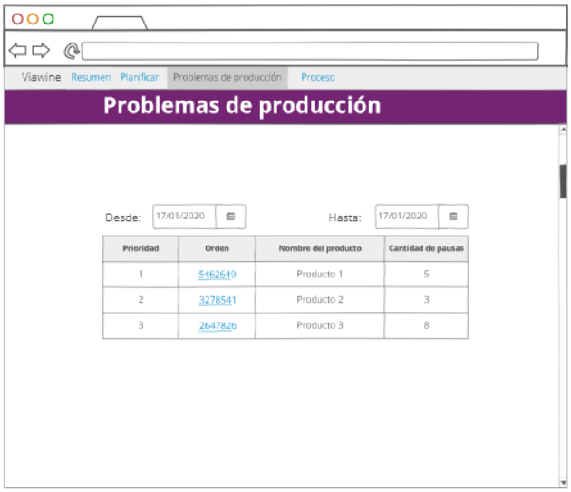
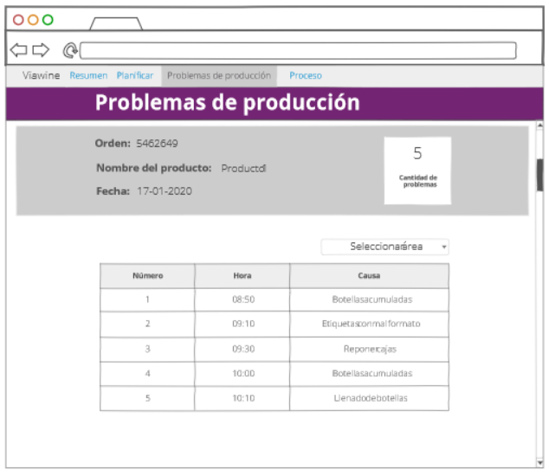
Página de problemas

Slide 7
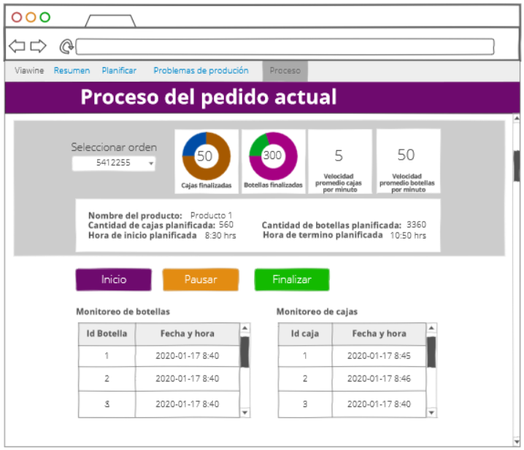
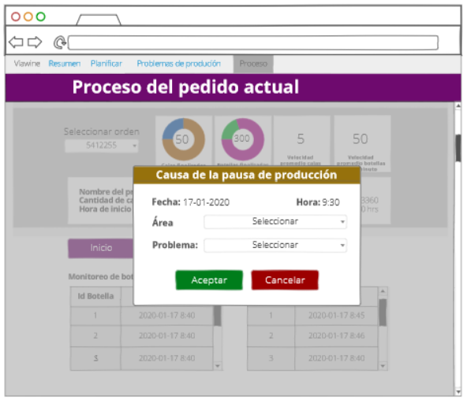
Página de proceso de pedido actual

